Slide 1
Ứng dụng trắc nghiệm online
Prototype
Nhóm 1

Slide 2
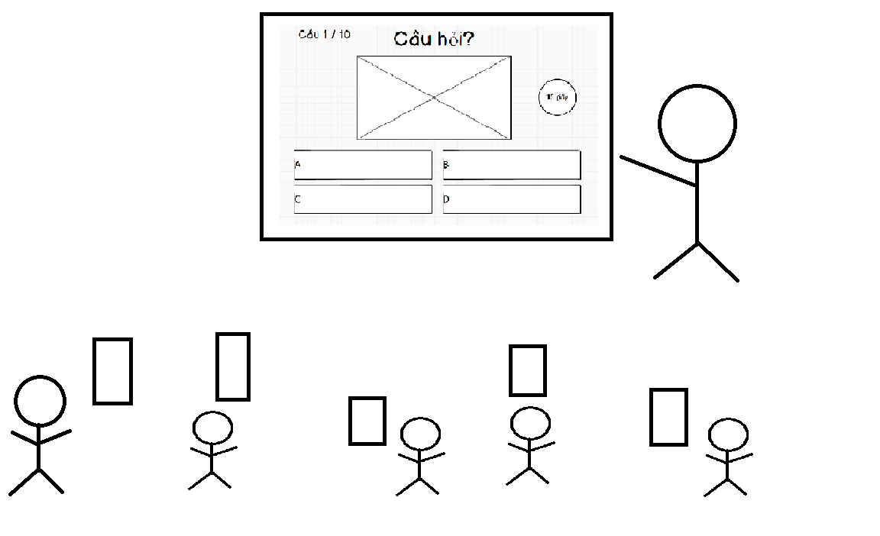

Slide 3
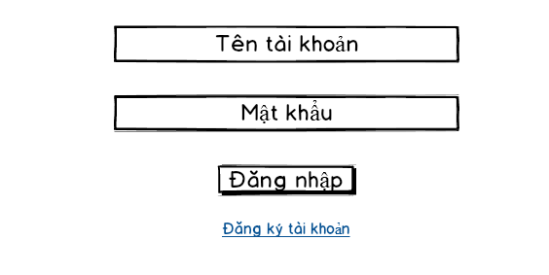
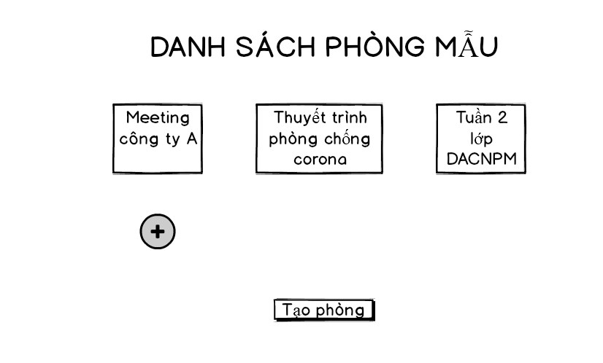
Để tạo bộ câu hỏi, phòng mẫu (người quản trò)
Danh sách phòng mẫu
Đăng nhập

Slide 4
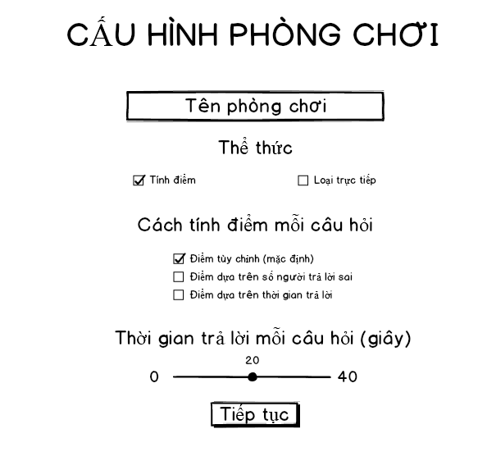

Slide 5
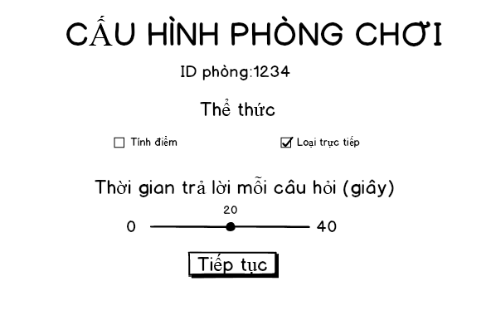

Slide 6
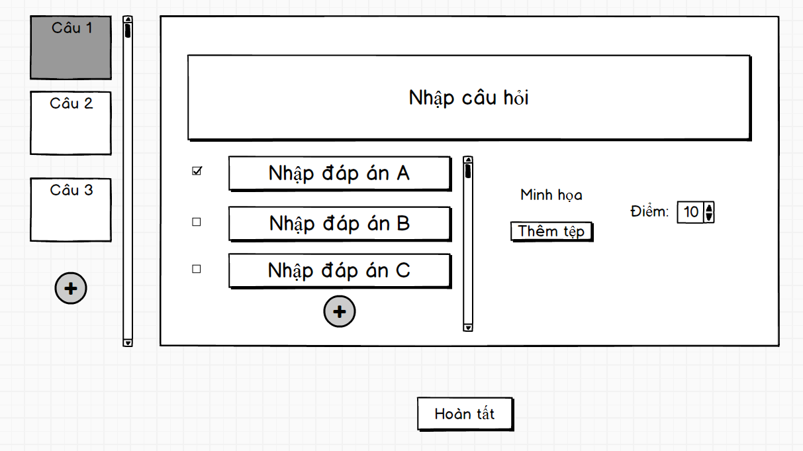

Slide 7
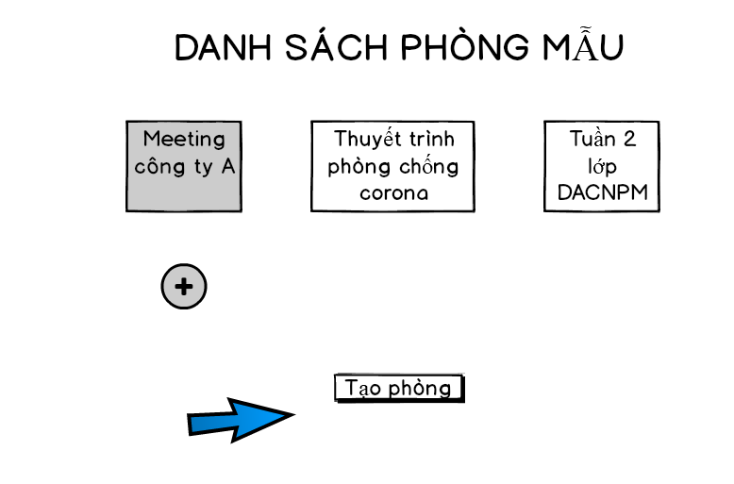

Slide 8
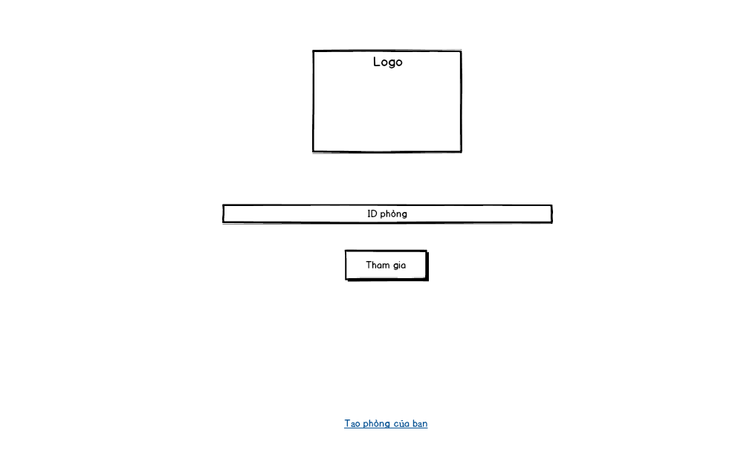

Slide 9
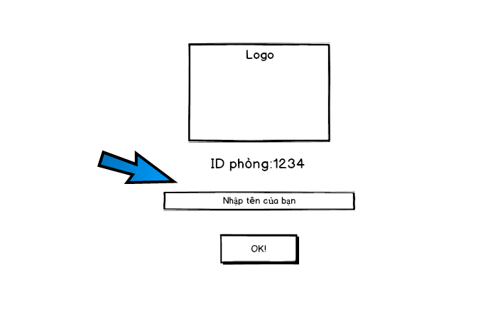

Slide 10
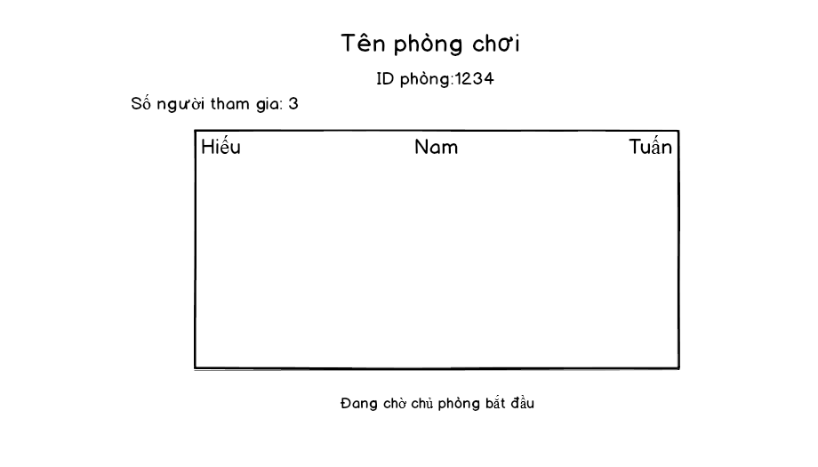
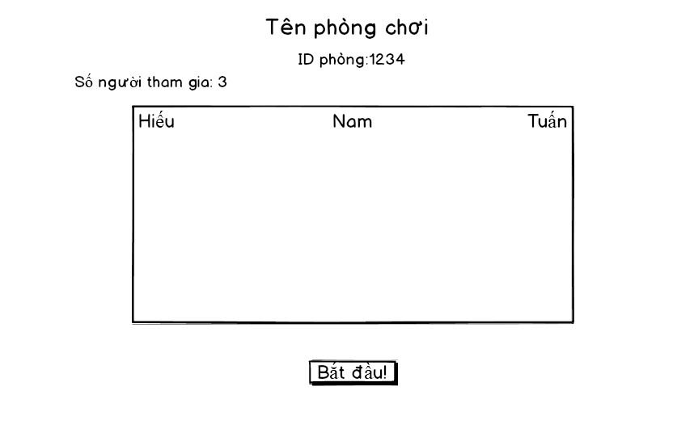
Màn hình phòng chờ
Người chơi
Người quản trò

Slide 11
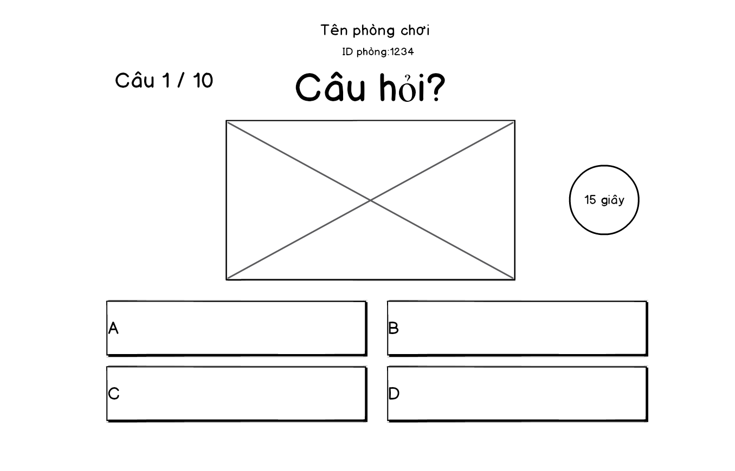
Màn hình câu hỏi

Slide 12
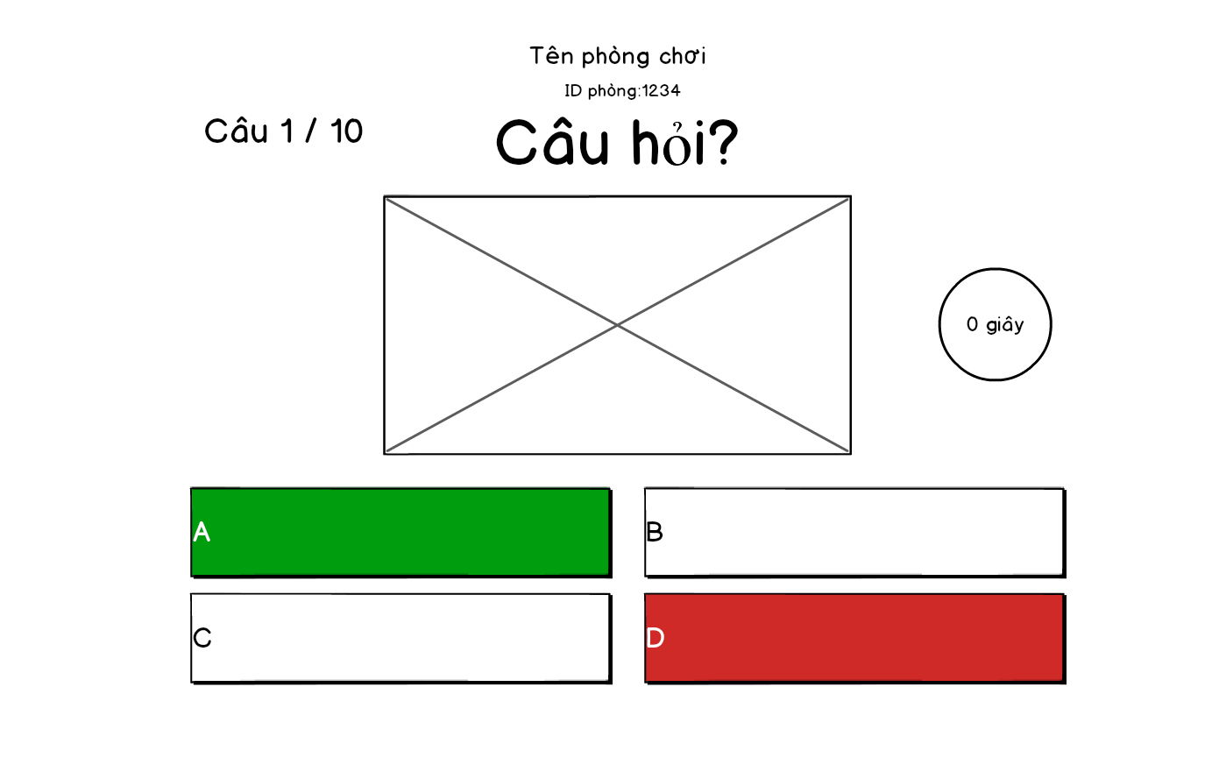
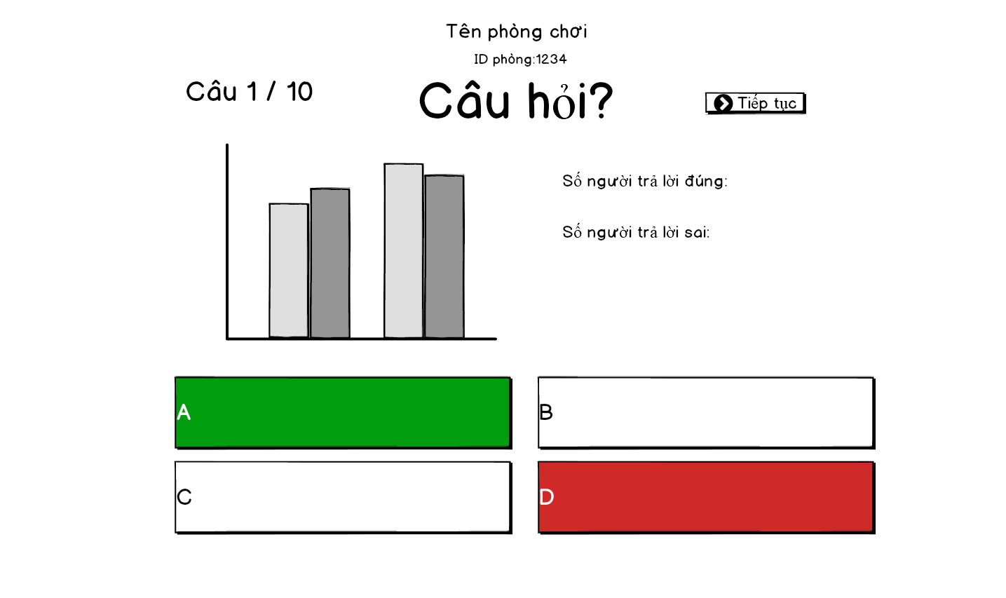
Màn hình đáp án
Người chơi
Người quản trò

Slide 13
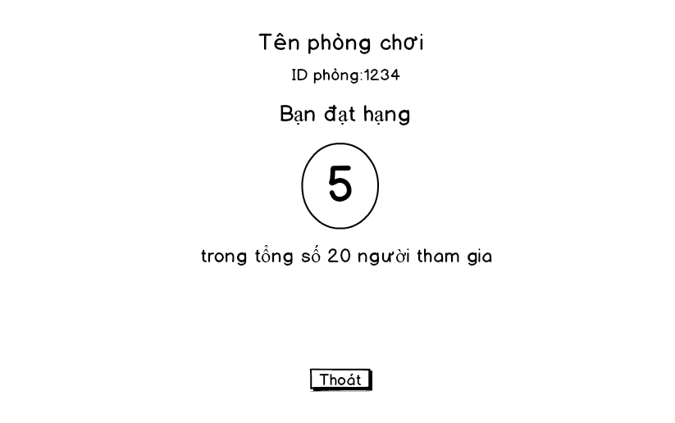
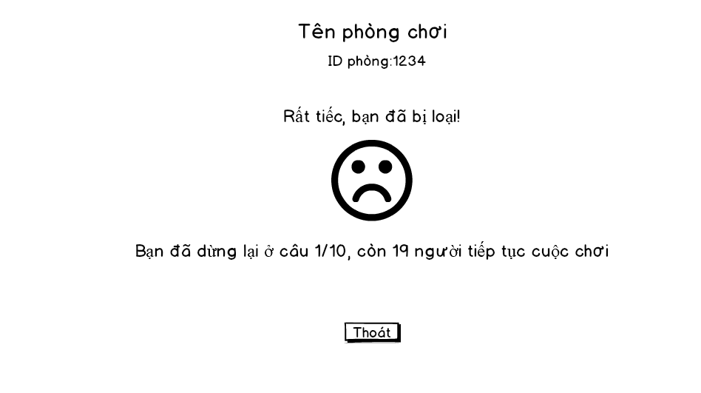
Màn hình kết quả (người chơi)
Chế độ loại
Chế độ tích điểm

Slide 14
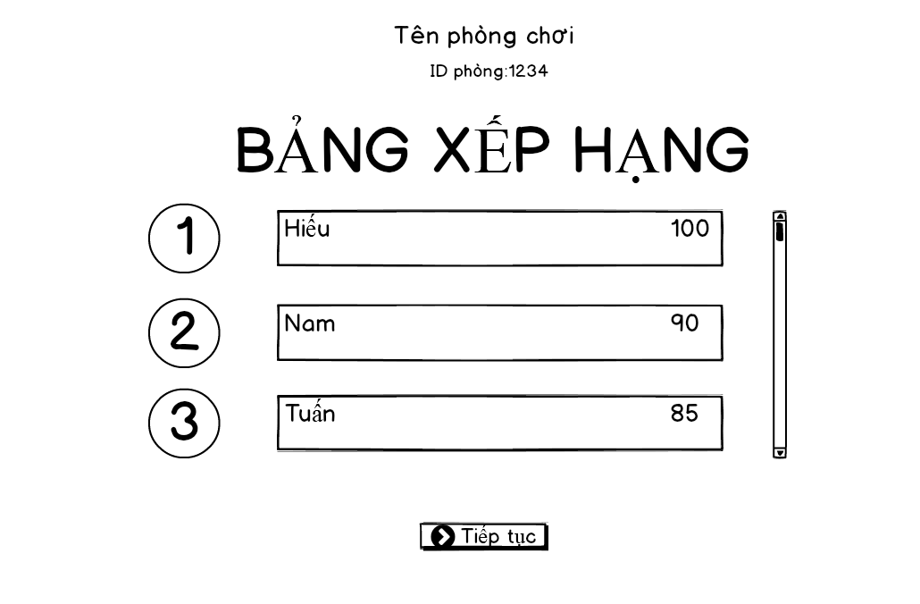
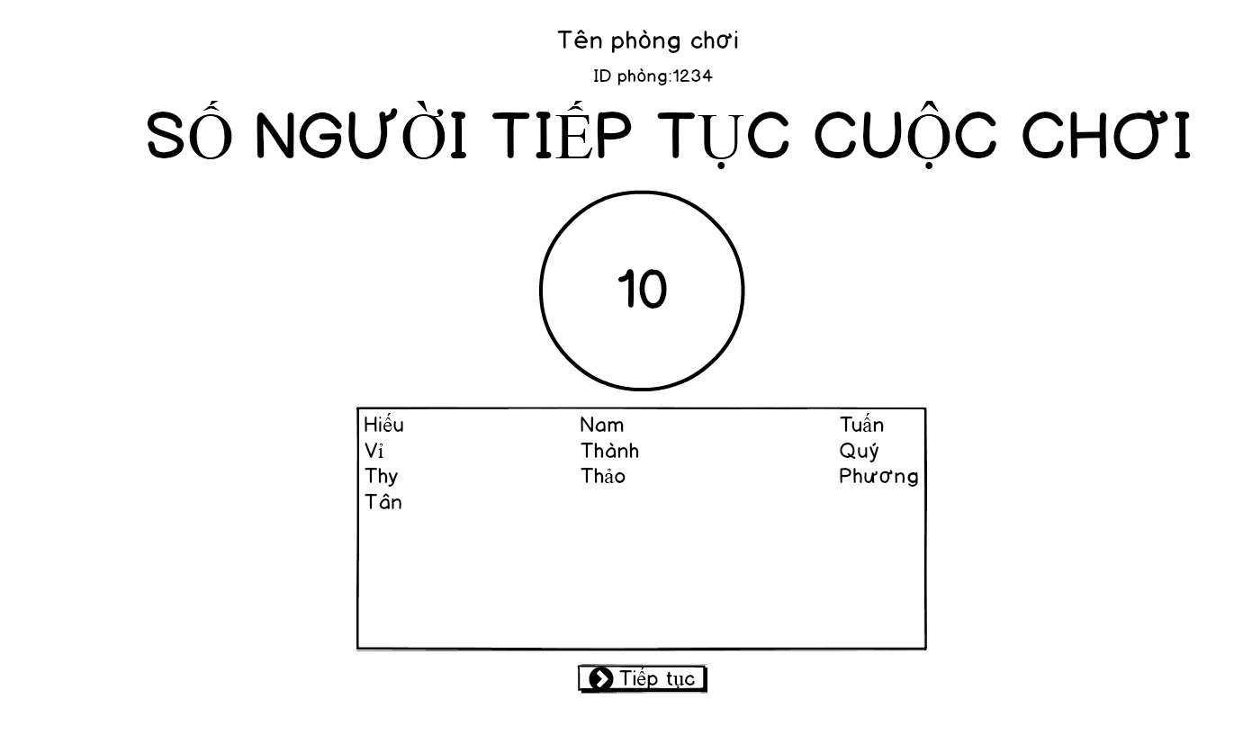
Màn hình kết quả tạm thời sau từng câu hỏi (người quản trò)
Chế độ tích điểm
Chế độ loại

Slide 15
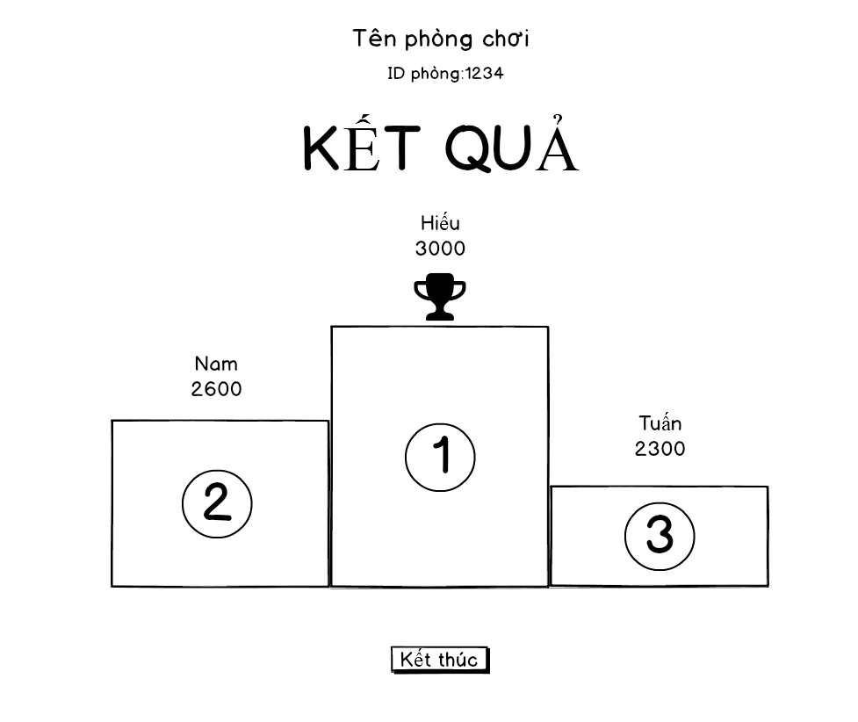
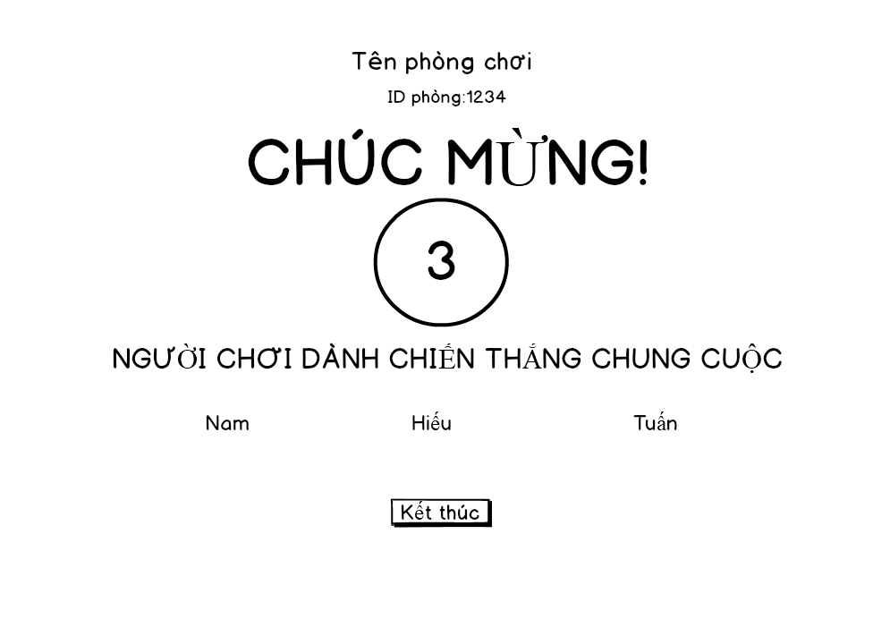
Màn hình kết quả cuối cùng
Chế độ tích điểm
Chế độ loại

Slide 16
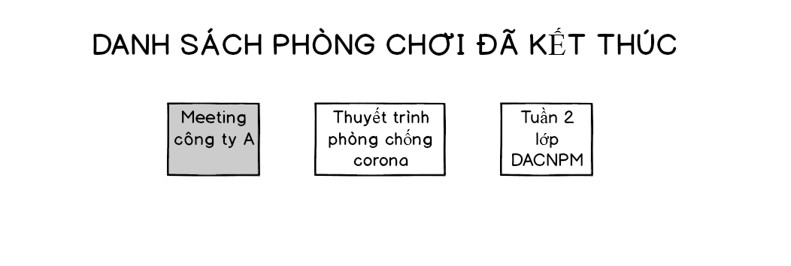

Slide 17


